Slide 1
Agenda Eletrônica
Google Agenda
Victoria Roberta, Sara Evini e Isabelle Lobo

Slide 2
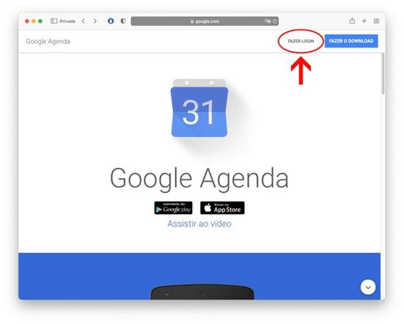
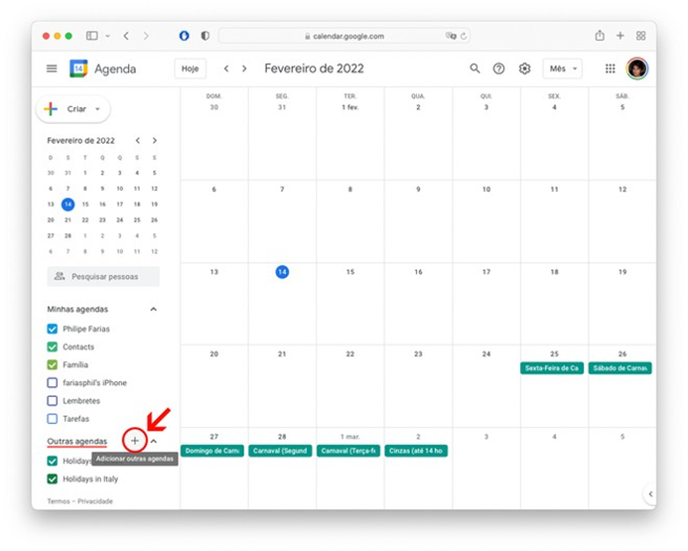
Calendário
Primeiro, acesse o Google Agenda a partir de um navegador e faça login.
Depois no menu lateral esquerdo, em Outras agendas, toque no ícone de “+”.

Slide 3
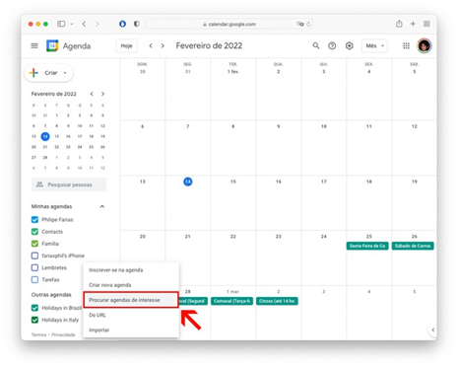
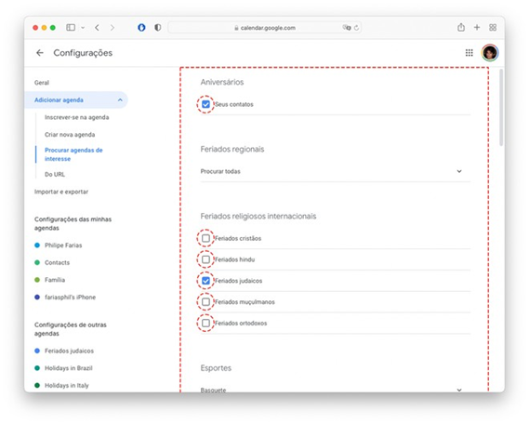
Clique em Procurar agendas de interesse.
Encontrado o calendário de interesse, marque a caixa correspondente.

Slide 4
Reuniões
O Google Agenda, você pode programar reuniões e eventos com rapidez e receber lembretes de futuras atividades para ficar sempre informado. O Agenda foi criado para equipes, para facilitar o compartilhamento da sua agenda com outras pessoas e a criação de várias agendas de uso compartilhado

Slide 5
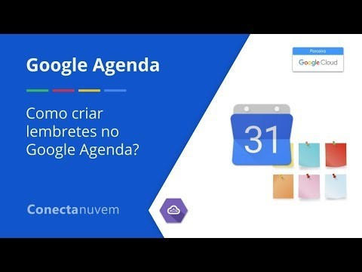
Como criar lembretes no Google Agenda

Slide 6
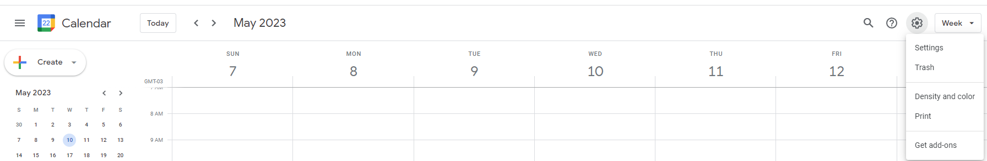
Compartilhamento
Abra o Google Agenda em seu PC e, no menu superior, clique no ícone de engrenagem e selecione a opção “Configurações”
No menu lateral esquerdo, clique em cima do seu nome para ter acesso às ferramentas de compartilhamento

Slide 7
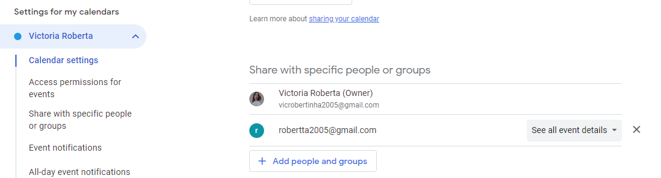
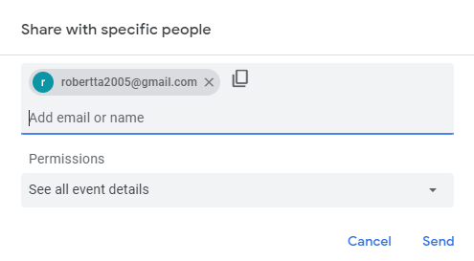
Após ter feito isso vá no seu perfil e clique em cima.
Na lateral direita dele você clica em “adicionar pessoas e grupos”.
Clicando em "Adicionar pessoas", preencha o e-mail da pessoa com quem você quer compartilhar sua agenda e clique em "Enviar".

Slide 8
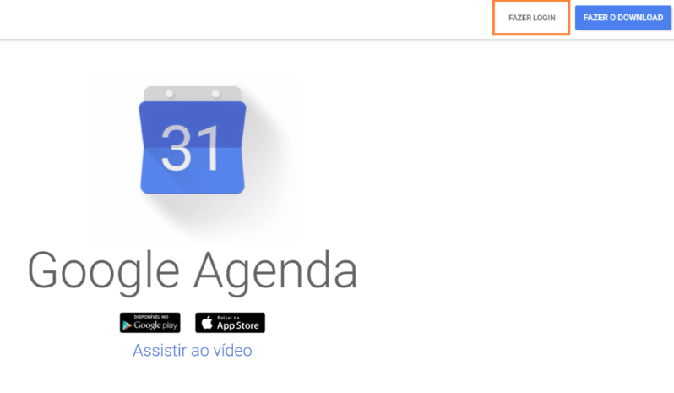
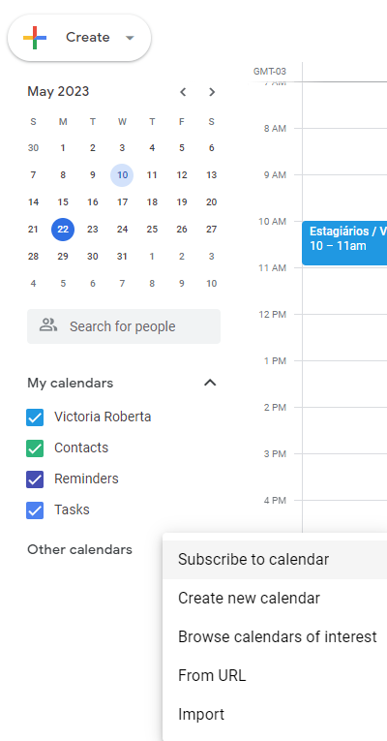
Importação
Acesse o endereço do Google Agenda em um computador e faça login com a sua conta clicando em Fazer login.
Em seguida, procure pela seção Outras agendas, localizada logo abaixo do calendário disponibilizado no canto superior esquerdo. Após localizá-la, clique no ícone de + e selecione Importar.

Slide 9
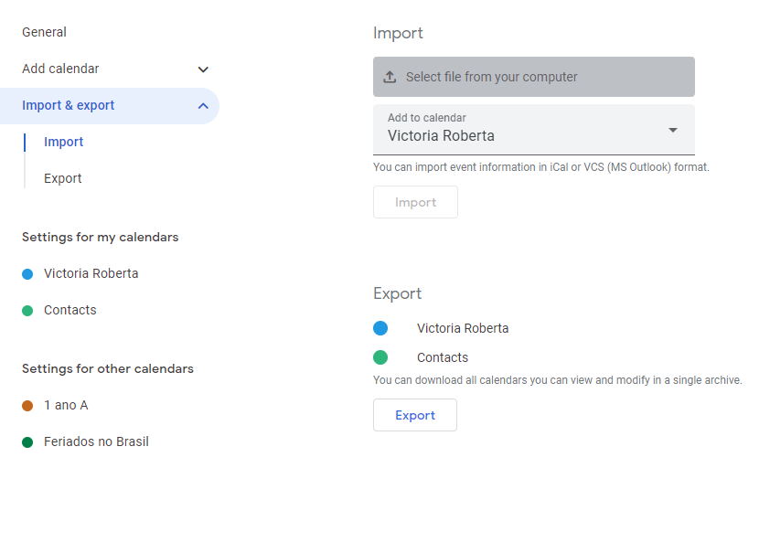
Uma tela de configurações surgirá em seguida. Nela, você pode escolher em qual agenda deseja importar o arquivo com formato .ICS e selecioná-lo posteriormente ao clicar em Selecionar arquivo no seu computador.
Por fim, basta clicar em Importar para transferir as informações para a Google Agenda.

